Slide 1
主持单位：

Slide 3
第二章 制图的基本知识与技能

Slide 4
制图基本准则及应用

Slide 5
2.2制图基本准则及应用
工程语言
工程图样是工程界的语言，为了保证建筑施工图样基本统一，图面清晰简明，提高制图效率，符合设计、施工、存档和工程建设的需要，必须在各方面制定建筑制图统一的国家标准。
图形 符号
标注 说明
cc
工程图
将工程表述清楚

Slide 6
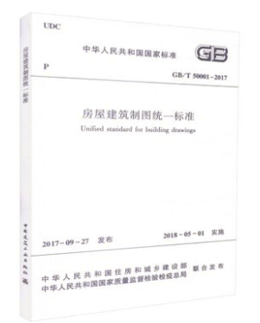
2.2制图基本准则及应用
现行建筑制图的国家标准有：
《房屋建筑制图统一标准》GB/T 50001-2017
主要技术内容包括：
总则、术语、图纸幅面规格与图纸编排顺序、图线、字体、比例、符号、定位轴线、常用建筑材料图例、图样画法、尺寸标注、计算机制图文件、计算机制图文件图层、计算机制图规则。

Slide 7
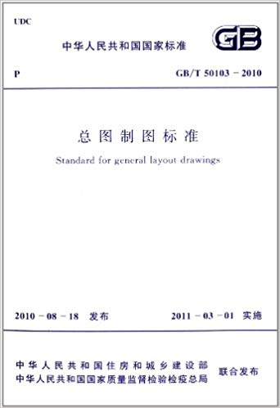
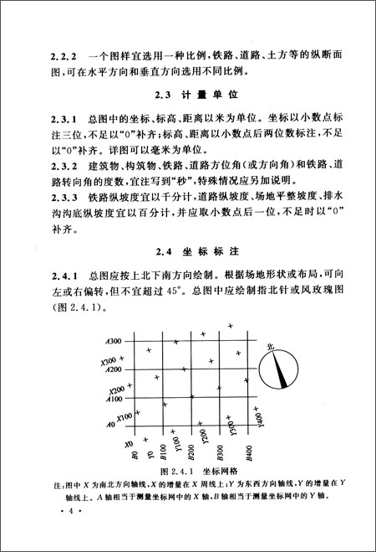
2.2制图基本准则及应用
现行建筑制图的国家标准有：
《总图制图标准》GB/T 50103-2010
主要技术内容包括：
1总则
2基本规定
2.1图线
2.2比例
2.3计量单位
2.4坐标标注
2.5标高注法
2.6名称和编号
3图例

Slide 8
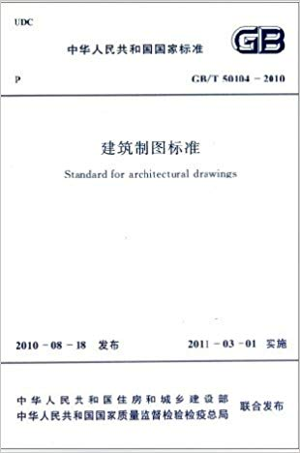
2.2制图基本准则及应用
现行建筑制图的国家标准有：
《建筑制图标准》GB/T 50102-2010

Slide 9
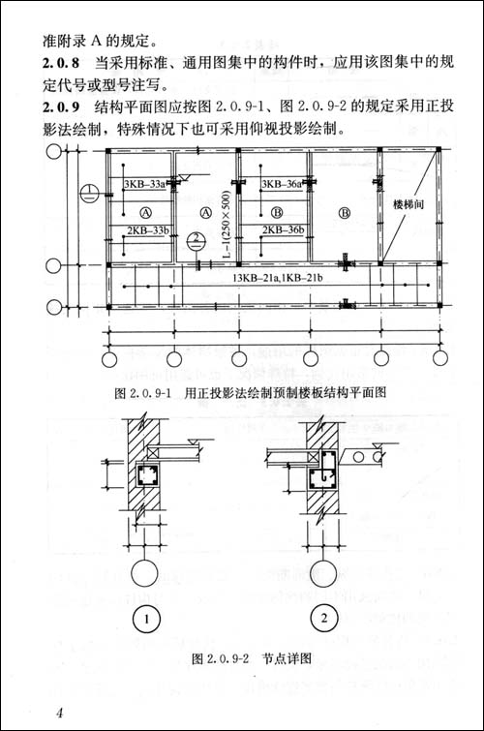
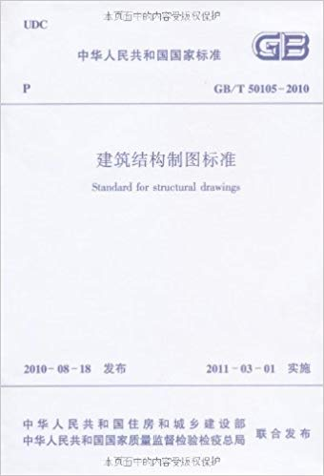
2.2制图基本准则及应用
现行建筑制图的国家标准有：
《建筑结构制图标准》GB/T 50105-2010
由中国建筑工业出版社出版，主要技术内容包括：总则、基本规定、混凝土结构、钢结构、木结构。

Slide 10
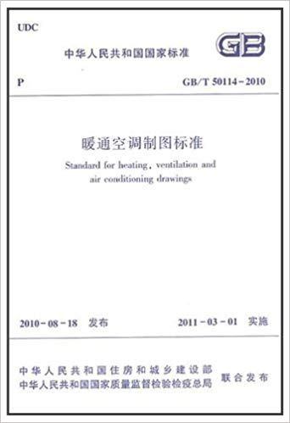
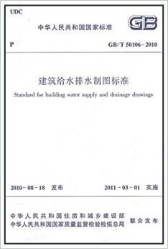
2.2制图基本准则及应用
现行建筑制图的国家标准有：
《建筑给水排水制图标准》GB/T 50106-2010
《暖通空调制图标准》GB/T 50112-2010
所有工程技术人员在设计、施工、管理中必须严格执行这些标准。

Slide 11
知识点学习
谢谢观看

